Slide 1




الــفـــــــ( الثالث )ـــــصــل
العمليات على الكسور
العشرية

Slide 2
بسم الله والحمد لله والصلاة على نبينا محمد صلى الله عليه وسلم
اللهم افتح على قلوبنا اللهم يا معلم إبراهيم علمنا ويا مفهم سليمان فهمنا وعلمنا ما جهلنا ونفعنا بما علمتا وزدنا علما اللهم افتح لنا فتحاً مبينا

Slide 3

ــــــ قوانين ــــــ
التعلم عن بعد
أجلس بهدوء
انتظر دور المشاركة

Slide 4
تمثيل الكسور العشرية

Slide 5

فكرة الدرس
امثل الكسور العشرية بالصيغ اللفظية والقياسية والتحليلية.
84

Slide 6
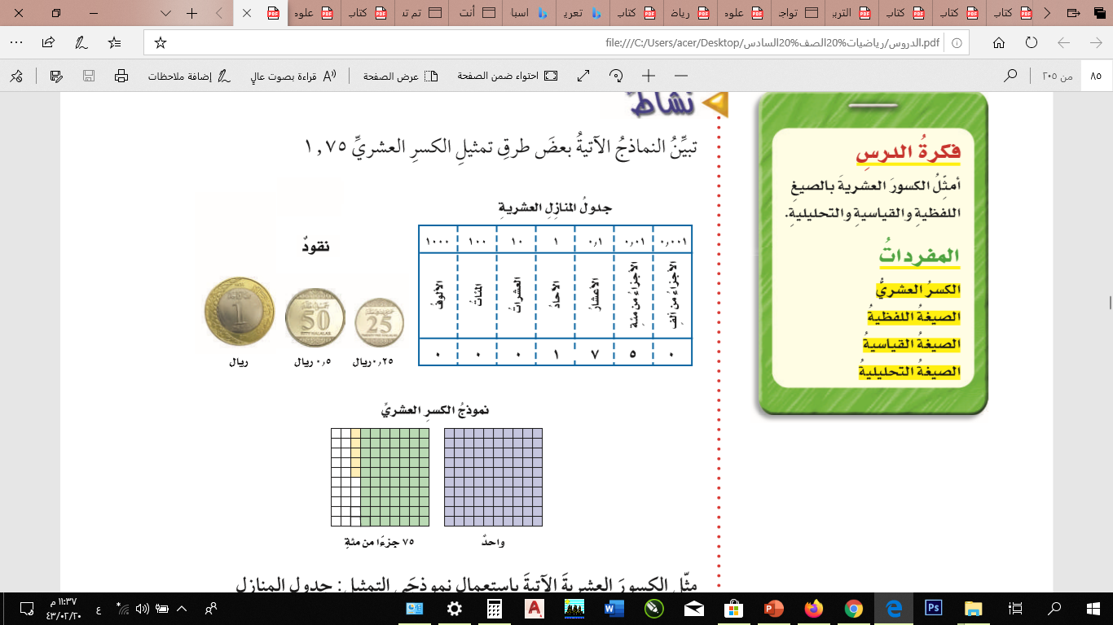
نشاط
تبين النماذج الاتية بعض طرق تمثيل الكسر العشري 1,75
84

Slide 7

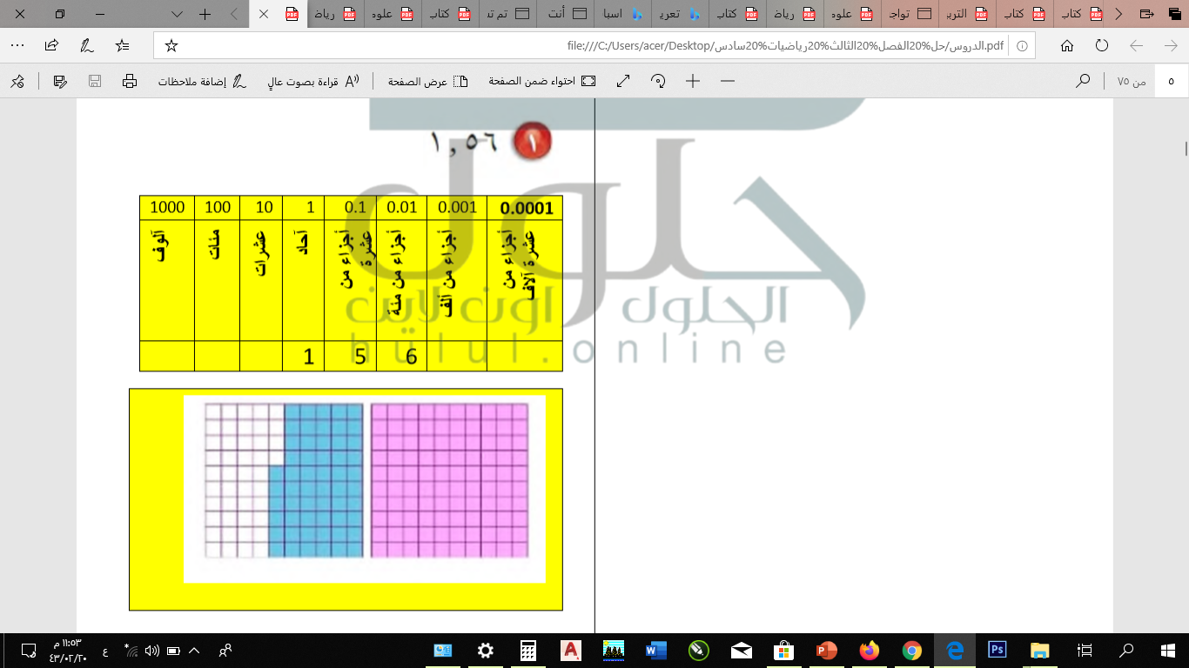
1- مثل الكسر العشري باستعمال نموذجي التمثيل: جدول المنازل العشرية, ونموذج الكسر العشري:
1,56
84

Slide 8
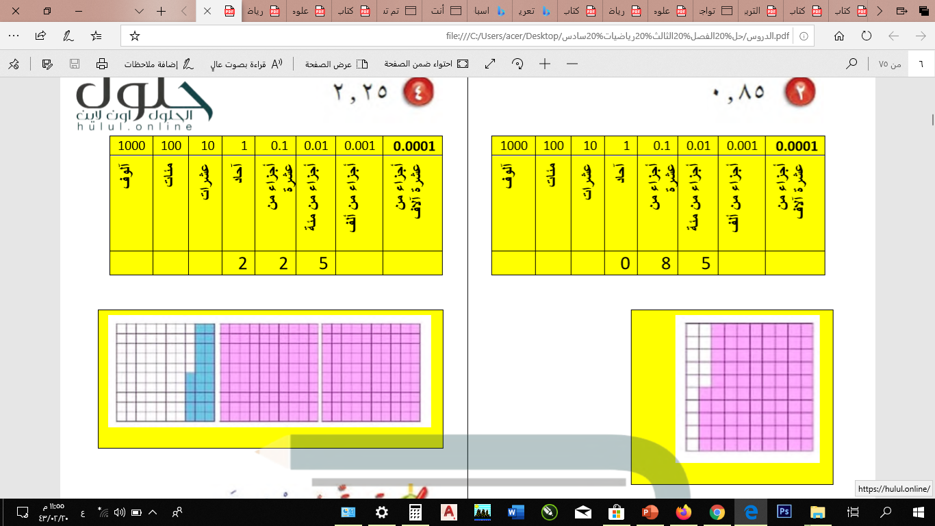
2- مثل الكسر العشري باستعمال نموذجي التمثيل: جدول المنازل العشرية, ونموذج الكسر العشري:
0,85
84

Slide 9
3- مثل الكسر العشري باستعمال نموذجي التمثيل: جدول المنازل العشرية, ونموذج الكسر العشري:
2,25
84

Slide 10
إرشـــــادات
الدراســـة
الاعداد الكلية
نسمي المجموعة:
( 1 , 2 , 3 , ...... ) مجموعة الاعداد الكلية.
84

Slide 11
اتعلم
تعتمد الكسور العشرية على الأساس(عشرة), كالأعداد الكلية.
84

Slide 12
اتعلم
وتكون المنزلة عن يمين الآحاد في جدول المنازل العشرية جزءًا من عشرة, والمنزلة التي تليها جزءًا من مئة.
84

Slide 13
اتعلم
وتسمى الاعداد التي لها ارقام في منزلة الأجزاء من عشرة وما بعدها كسورًا عشرية.
84

Slide 14
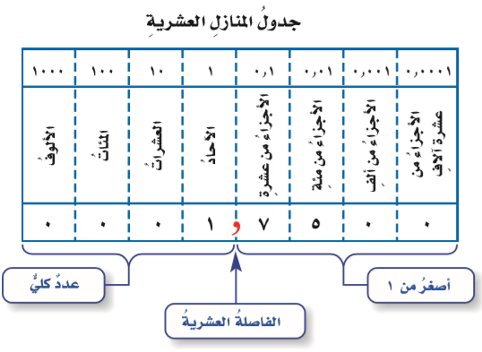
اتعلم
84

Slide 15


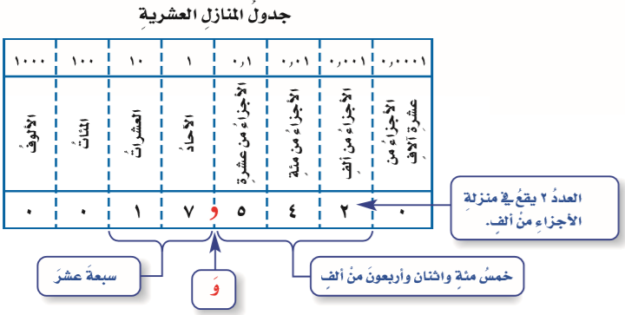
كتابة الكسر العشري بالصيغة اللفظية
اكتب الكسر العشري 17,542 بالصيغة اللفظية:
مــثـال
يقرأ العدد 17,542 : سبعة عشر, وخمس مئة واثنان واربعون من ألف.
85

Slide 16
القراءة في الرياضيات:
الفاصلة العشرية : يقرأ الكسر العشري 0,235 : مئتان وخمسة وثلاثون من الف. اما الكسر العشري 235,035 فيقرأ: مئتان وخمسة وثلاثون وخمسة وثلاثون من ألف.

Slide 17

تحقق من فهمك
0,825
اكتب الكسور العشرية الاتية بالصيغة اللفظية:
85

Slide 18
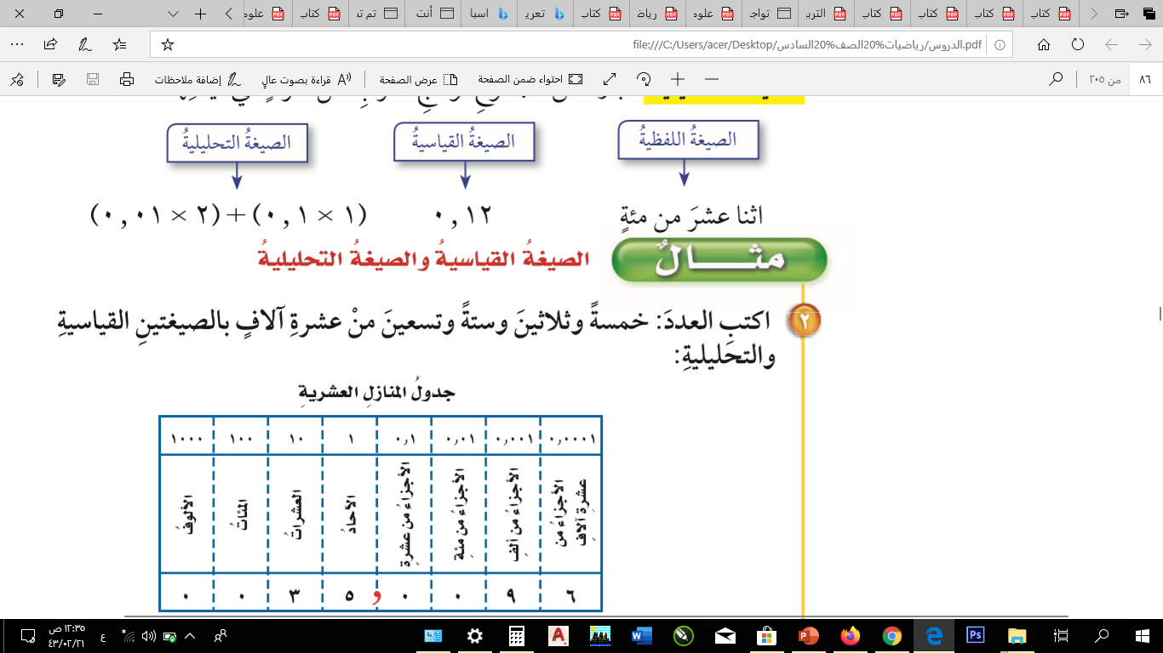
هي كتابة العدد بالكلمات.
الصيغة اللفظية:
هي الطريقة المعتادة لكتابة العدد.
الصيغة القياسية:
هي عبارة عن مجموع نواتج ضرب كل منزلة في قيمتها.
الصيغة التحليلية:
85

Slide 19
الصيغة القياسية والصيغة التحليلية
اكتب العدد: خمسة وثلاثين وستة وتعين من عشرة آلاف بالصيغتين القياسية والتحليلية:
مــثـال
الصيغة القياسية: 35,0096
الصيغة التحليلية: ( 3 × 10 )+( 5 × 1 )+( 0 × 0,1 )+( 0 × 0,01 )+( 9 × 0,001 )+
( 6 × 0,0001 )
85

Slide 20
تحقق من فهمك
اكتب الكسر العشري: ثلاثة وخمسة وثمانين من الف بالصيغتين القياسية والتحليلية :
85

Slide 21
تـأكـد

Slide 22
اكتب الكسور العشرية الاتية بالصيغة اللفظية:
1 ) 0,7
86

Slide 23
اكتب الكسور العشرية الاتية بالصيغة اللفظية:
3 ) 5,32
86

Slide 24
اكتب الكسور العشرية الاتية بالصيغة اللفظية:
5 ) 34,542
86

Slide 25
7 - اكتب الكسر العشري: تسعة من عشرة بالصيغتين القياسية والتحليلية :
86

Slide 26
8 - اكتب الكسر العشري: اثنا عشر من الف بالصيغتين القياسية والتحليلية :
86

Slide 27
9 - اكتب الكسر العشري: ثلاثة واثنان وعشرون من مئة بالصيغتين القياسية والتحليلية :
86

Slide 28
11 - اكتب الكسر العشري: صندوق برتقال كتلته 18,75جرام. اكتب هذا العدد بصيغتين مختلفتين اخريتين :
86

Slide 29
مهارات التفكير العليا
تدرب. وحل المسائل

Slide 30
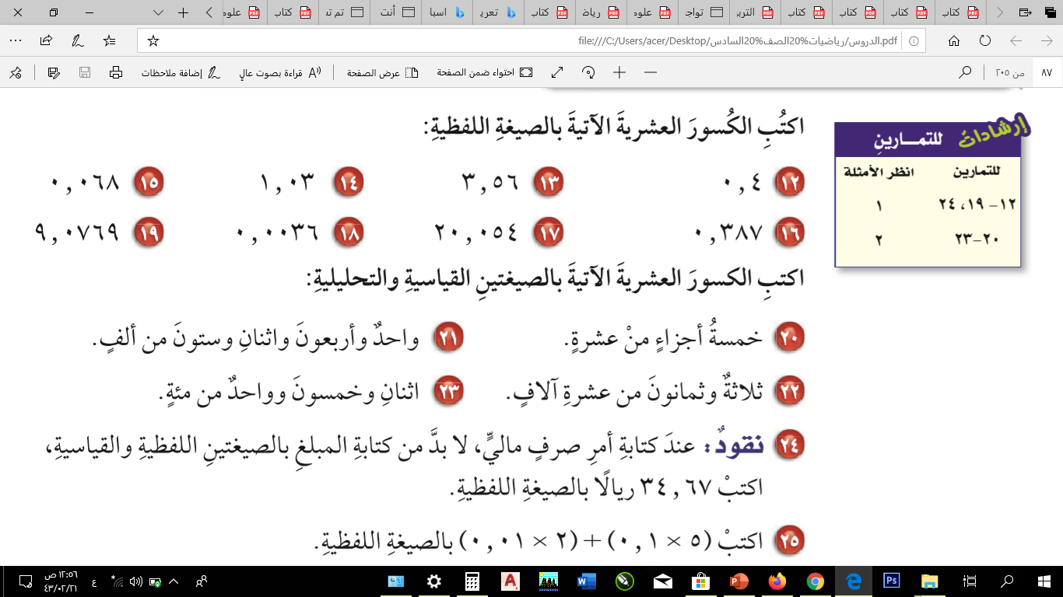
اكتب الكسور العشرية الاتية بالصيغة اللفظية:
86

Slide 31
اكتب الكسور العشرية الاتية بالصيغة اللفظية:
86

Slide 32
اكتب الكسور العشرية الاتية بالصيغتين القياسية والتحليلية:
86

Slide 33
86

Slide 34
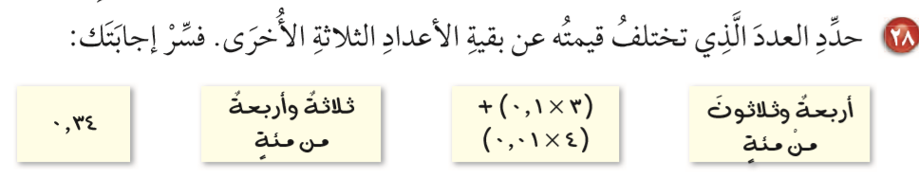
مهارات التفكير العليا
86

Slide 35
الواجب
في منصة مدرستي

Slide 36
اعداد الأستاذة:
عبير الغامدي

